Slide 1

Förvaltning av fisket på enskilt vatten
Vilka tillvägagångssätt finns?

Slide 2
Samfällighet
När fisket är gemensamt för flera fastigheter.
Delägarförvaltning – Delägarna beslutar gemensamt. Om delägarna inte kan komma överens i en viss fråga kan en delägare kontakta Lantmäteriet och begära ett så kallat delägarsammanträde. Vid ett delägarsammanträde kan delägarna fatta beslut i den aktuella frågan genom omröstning.
Föreningsförvaltning - I föreningsförvaltade samfälligheter kan frågor beslutas vid en föreningsstämma där delägarna röstar för att beslut ska kunna tas. I en föreningsförvaltad samfällighet måste det finnas en styrelse som ser till att de beslut som tas av medlemmarna genomförs.,
Lag (1973:1150) om förvaltning av samfälligheter

Slide 3
Enskilt fiske
Fisket är bundet till fastighetens vattenområde
Förvaltningen åligger den enskilde fastighetsägaren

Slide 4
Tillsammans kan dessa förvaltningsmodeller bilda

Slide 5
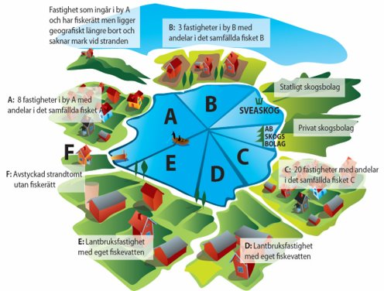
Fiskevårdsområdesförening
Rättighetssamfällighet
Består av två eller flera fastigheter
Bildas genom överenskommelse eller förrättning
Länsstyrelsen beslutar om bildandet och fastställer stadgar
Den som äger fiske är medlem i föreningen
Lag (1981:533) om fiskevårdsområden

Slide 6
Andra förvaltningsformer
Fiskevårdsförening
Gemensamhetsfiske (Enligt äldre lag)
Ideella organisationer (fiskeklubbar)

